Slide 1



Web-приложение бронирования и условной продажи билетов на массовые мероприятия
Zибен М8О - 108БВ - 24
It - проект

Slide 2

Наша команда
Туймуков Егор
Team Lead & Frontend Developer
Алгиничев Дмитрий
Строков Георгий
Backend Developer
Backend Developer
Шнайдер Дарья
Баянов Владислав
Graphic Designer
Frontend Developer
2

Slide 3
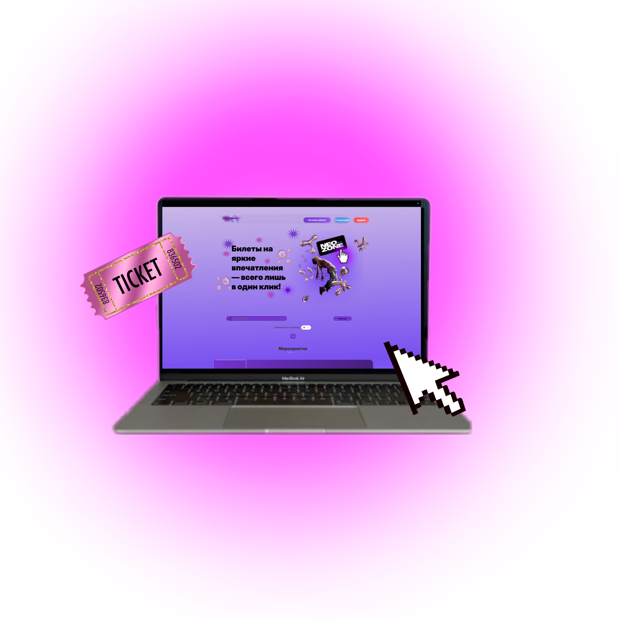
О проекте
Цель:
Разработка интуитивно понятного и высокопроизводительного Web-приложения для бронирования и продажи билетов на массовые мероприятия, обеспечивающего удобство выбора, масштабируемость под растущий поток пользователей.
3

Slide 4
Задачи проекта
1
2
3
4
5
Анализ и проектирование
Разработка функционала
Обеспечение надежности и безопасности
Тестирование и оптимизация
Внедрение и поддержка
4

Slide 5

Стек технологий
5

Slide 6
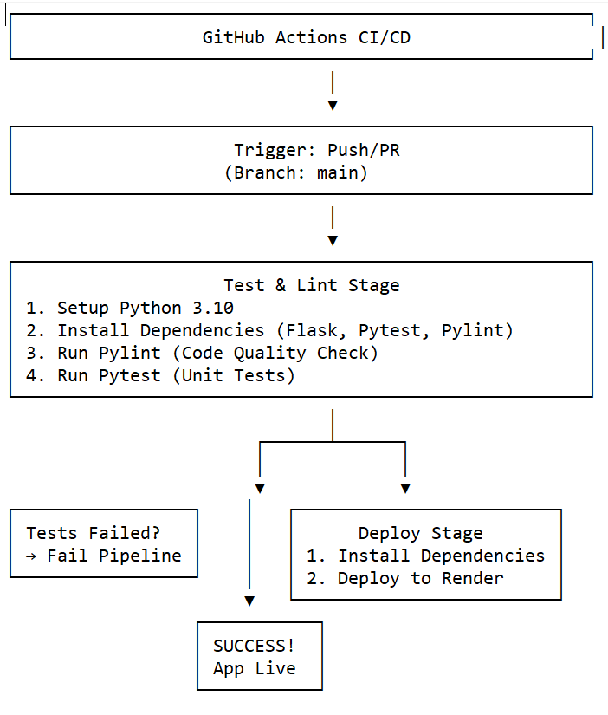
Пайплайн
6

Slide 7
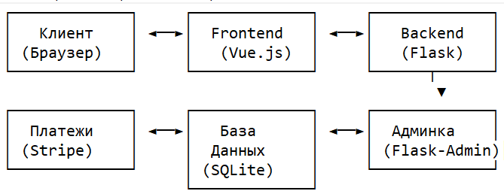
Архитектура решения
7

Slide 8
Функционал
Регистрация и вход: Безопасная аутентификация с хэшированием паролей и JWT-токенами.
Бронирование билетов: Удобный интерфейс для выбора мероприятий и покупки билетов с имитацией оплаты.
Расширенная фильтрация: Поиск мероприятий по жанру, городу, дате, цене и рейтингу.
Система рейтингов и отзывов: Пользователи могут оставлять оценки и отзывы о мероприятиях.
Уведомления: Система уведомлений о покупках, возвратах и персонализированных рекомендациях.
Личный кабинет: Управление профилем, предпочтениями, историей транзакций и уведомлениями.
Интеграция с API: Генерация данных о мероприятиях через Ticketmaster API для реалистичного тестирования.
Возврат билетов: Возможность возврата билетов в течение 24 часов после покупки.
8

Slide 9
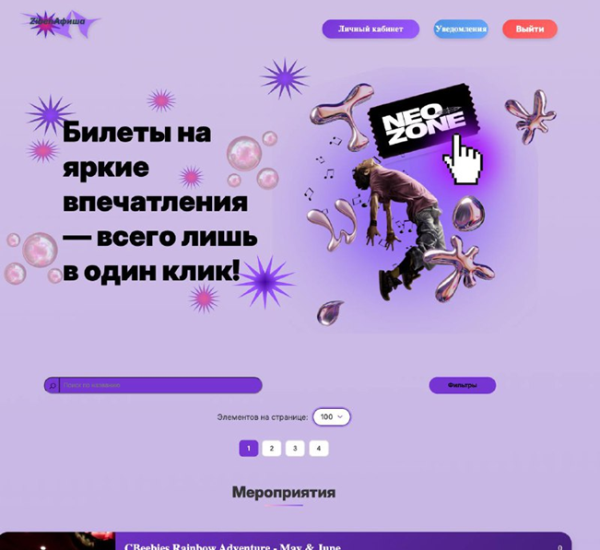
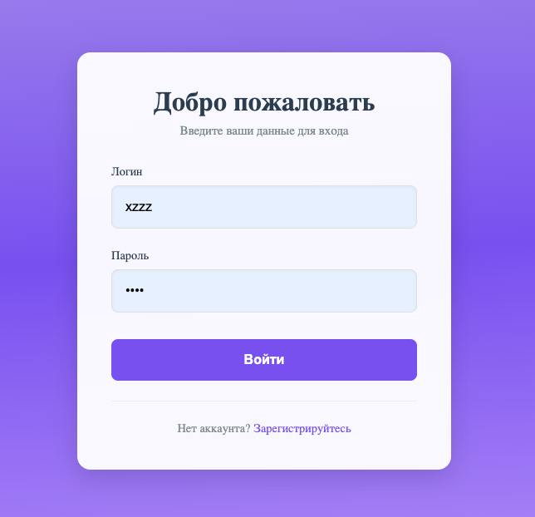
9

Slide 10
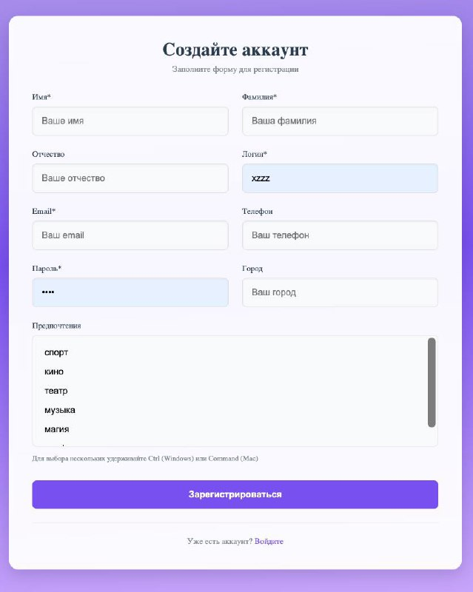
10

Slide 11
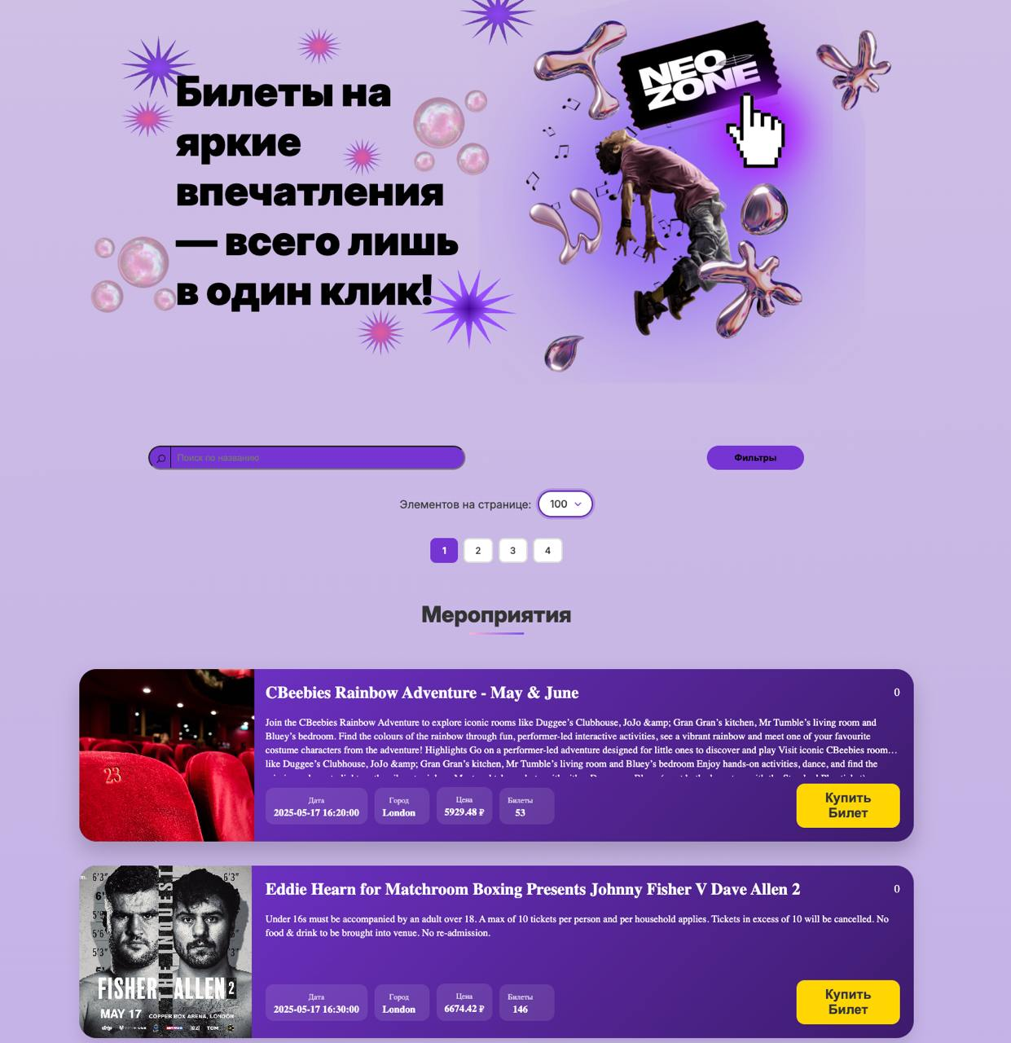
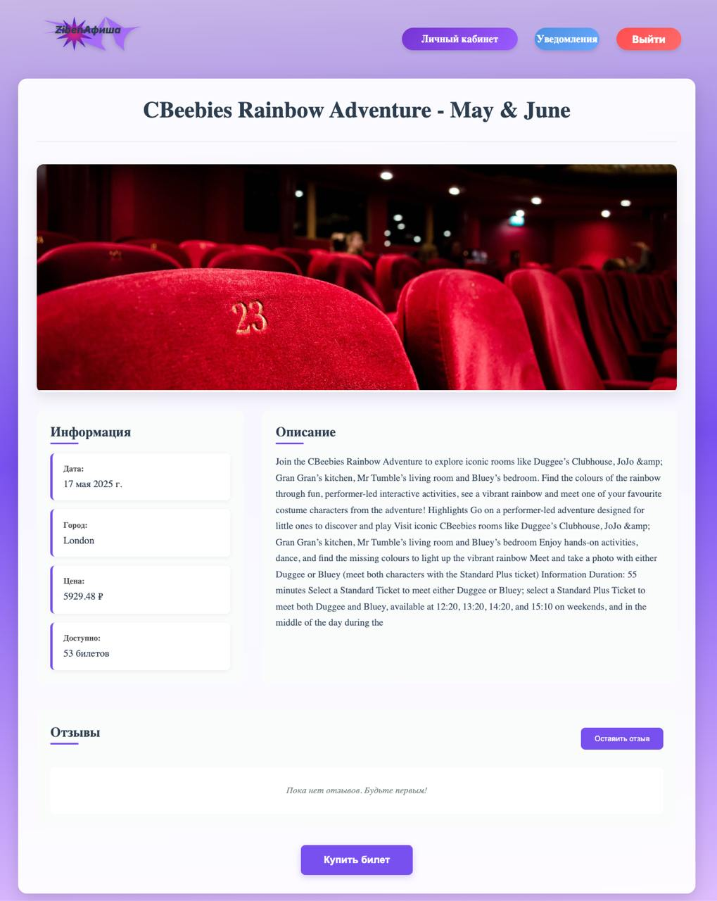
11

Slide 12
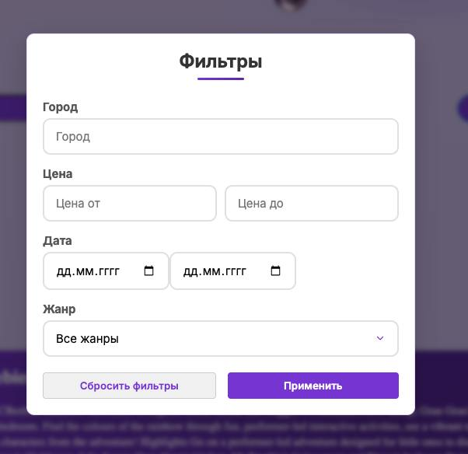
12

Slide 13
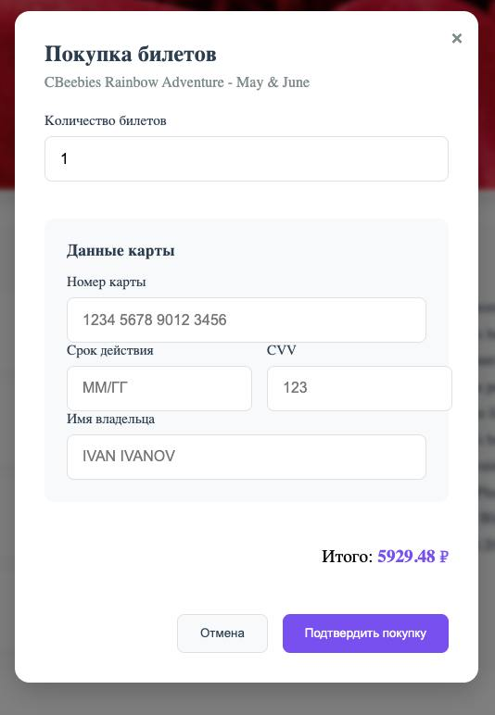
13

Slide 14
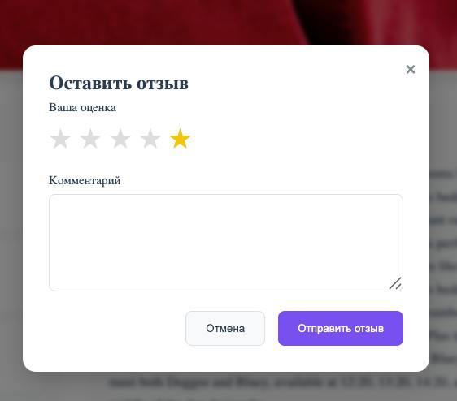
14

Slide 15
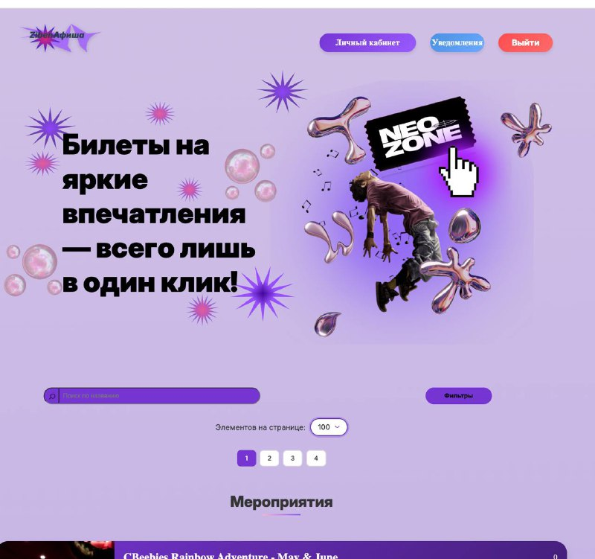
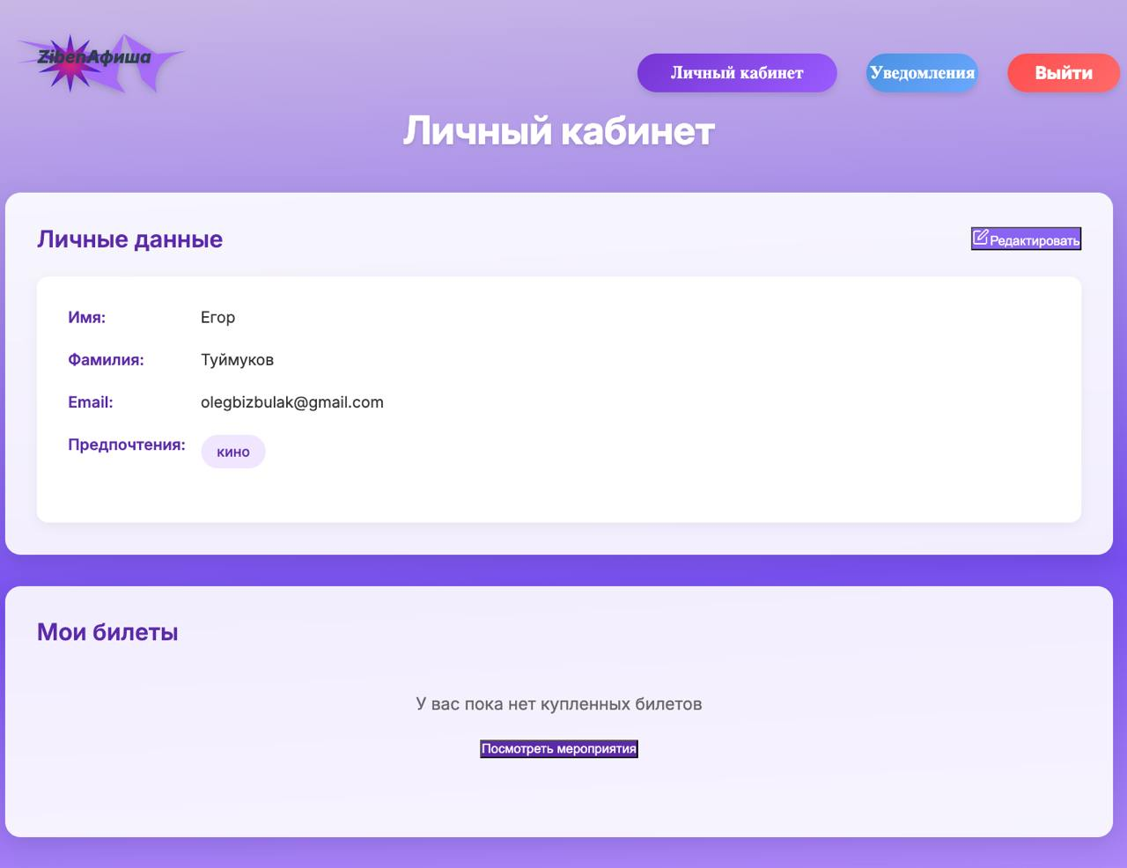
15

Slide 16
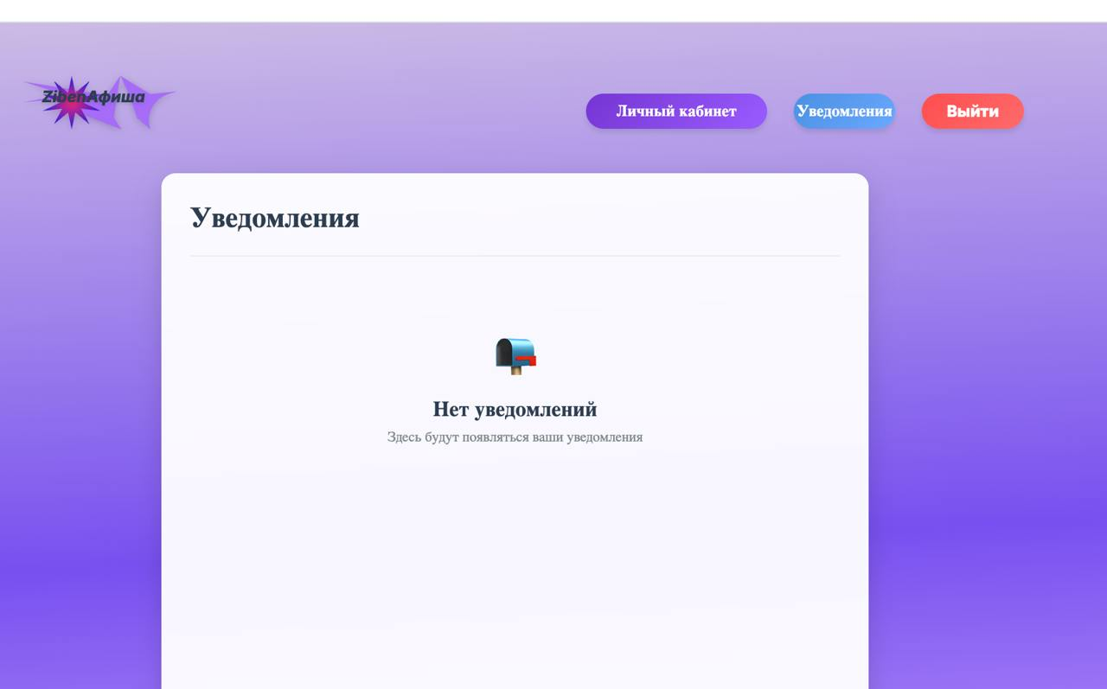
16

Slide 17

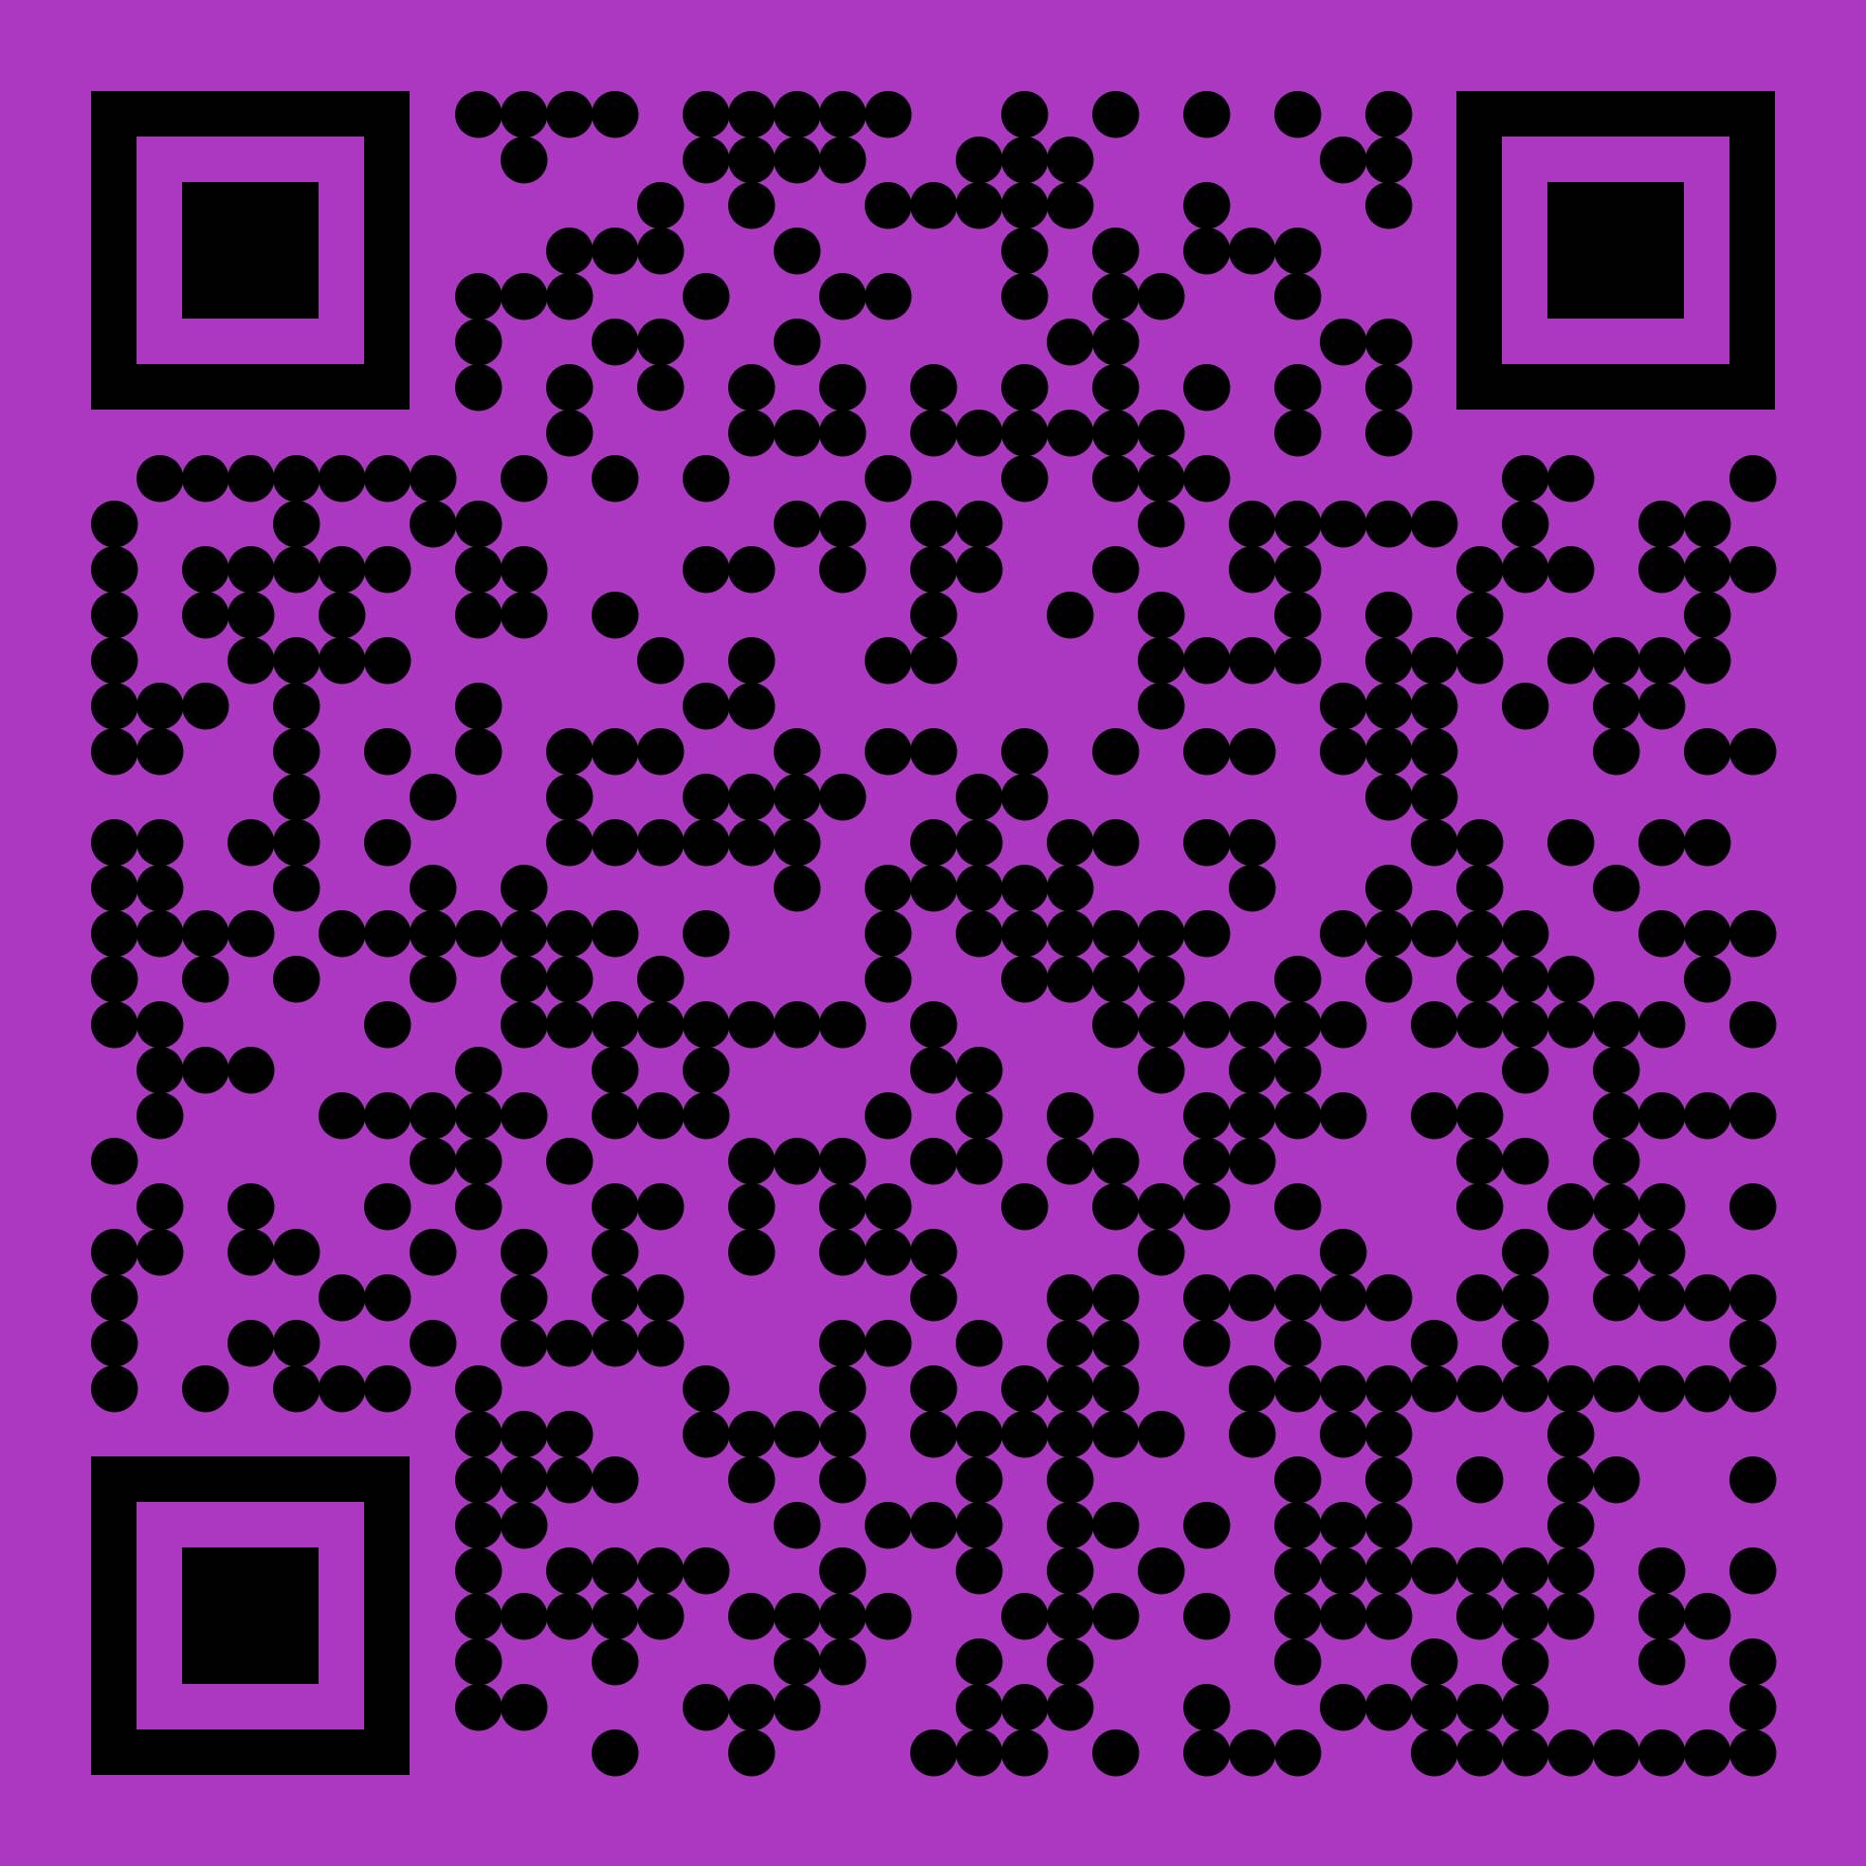
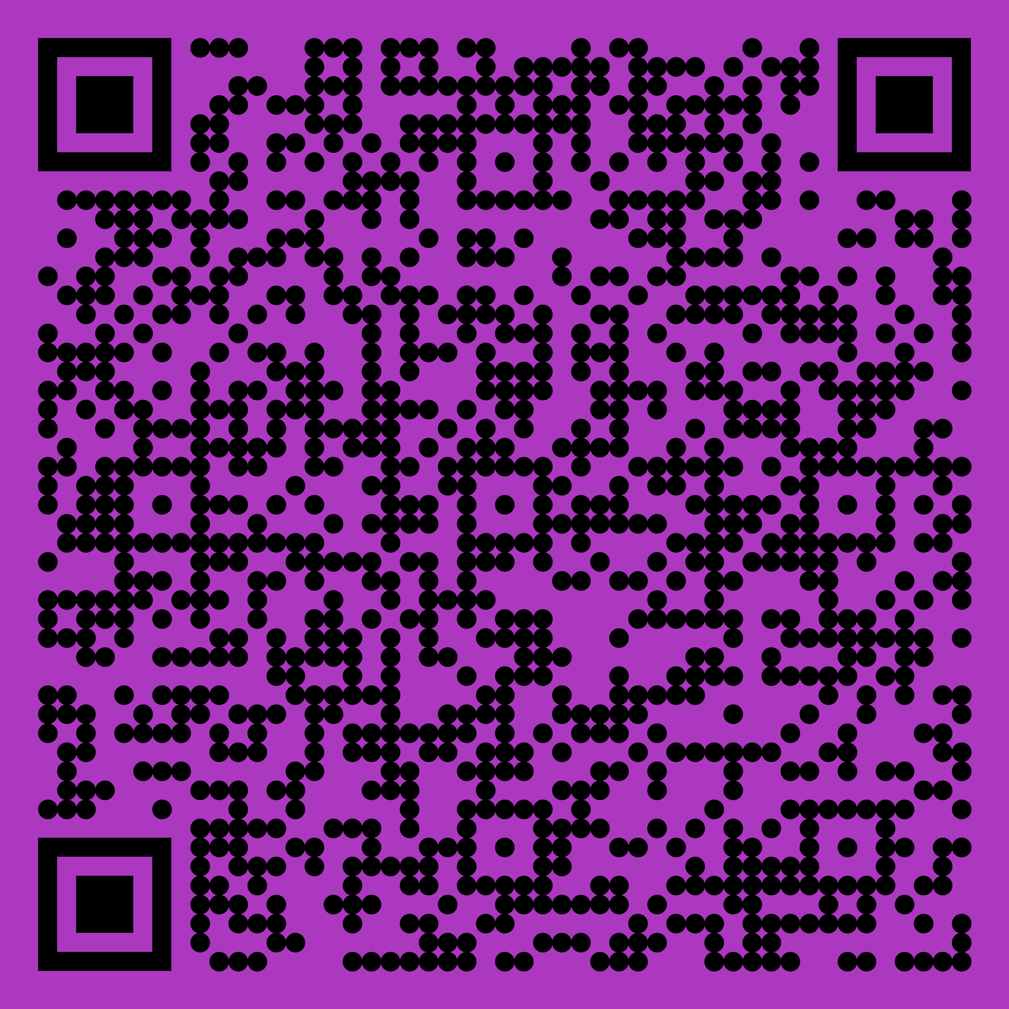

QR - коды
GITHUB
Демонстрация нашего проекта
NOTION
17

Slide 18
Спасибо за внимание!

